Slide 1

Что нужно знать чтобы стать PHP-разработчиком? Пошаговая инструкция

Slide 2
В программе
Краткая история PHP
Кто такой разработчик на РНР?
Топ возможностей и преимуществ PHP.
Востребованность и перспективы данной профессии.
Почему вам стоит заняться изучением РНР?
Пути вашего профессионального развития.
Как стать РНР разработчиком – пошаговая инструкция.

Slide 3

Кто и когда придумал этот PHP?
В 1994 году датский программист Расмус Лердорф для учёта посетителей своей страницы с резюме в Интернете, разработал новый язык программирования PHP.

Slide 4
Что вообще означает PHP?
Изначально, аббревиатура PHP расшифровывалась как Personal Home Page (Личная Домашняя Страница)
Но в последствии расшифровку изменили на PHP Hypertext Preprocessor — «препроцессор гипертекста», под гипертекстом естественно понимался язык разметки HTML.

Slide 5
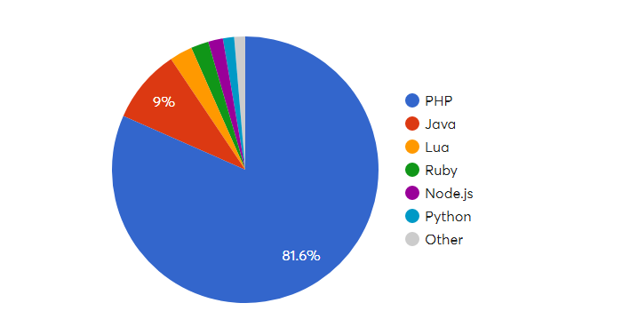
Рейтинг Wappalyzer для веб-приложений

Slide 6
Возможности

Slide 7






Создание веб-сайтов различного уровня сложности

Slide 8
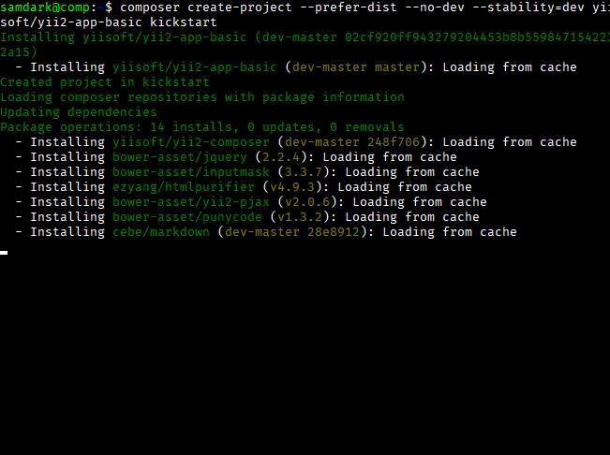
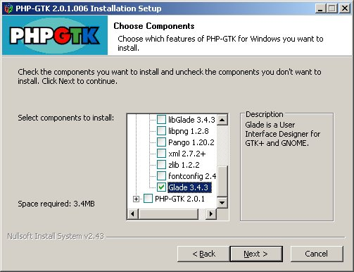
Создание приложений для командной строки, оконных приложений

Slide 9






Взаимодействовать с разными базами данных

Slide 10




Создавать веб-сайты на базе открытых и закрытых CMS

Slide 11




Создавать платформонезависимый код

Slide 12
Преимущества

Slide 13

Простой в изучении

Slide 14

Бесплатный

Slide 15

Открытый исходный код

Slide 16
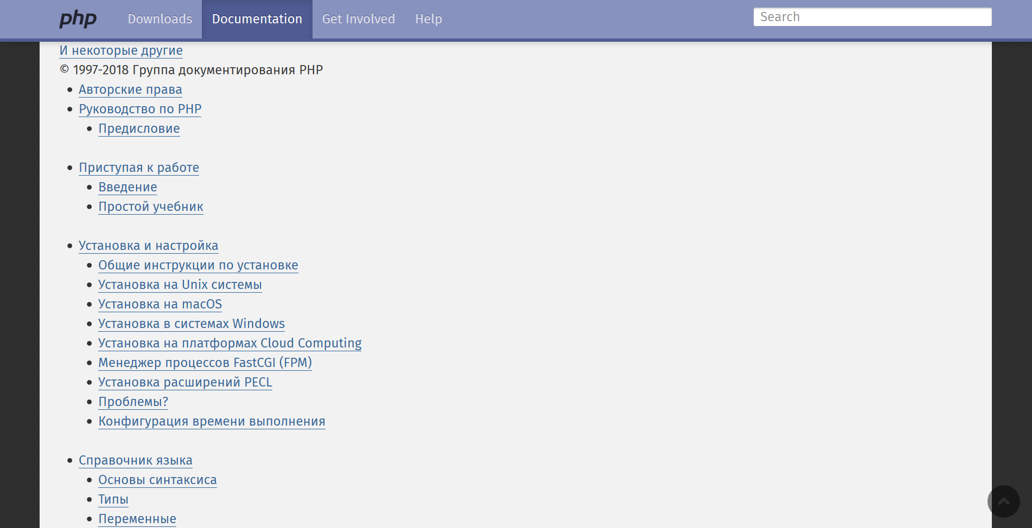
Хорошо документированный

Slide 17
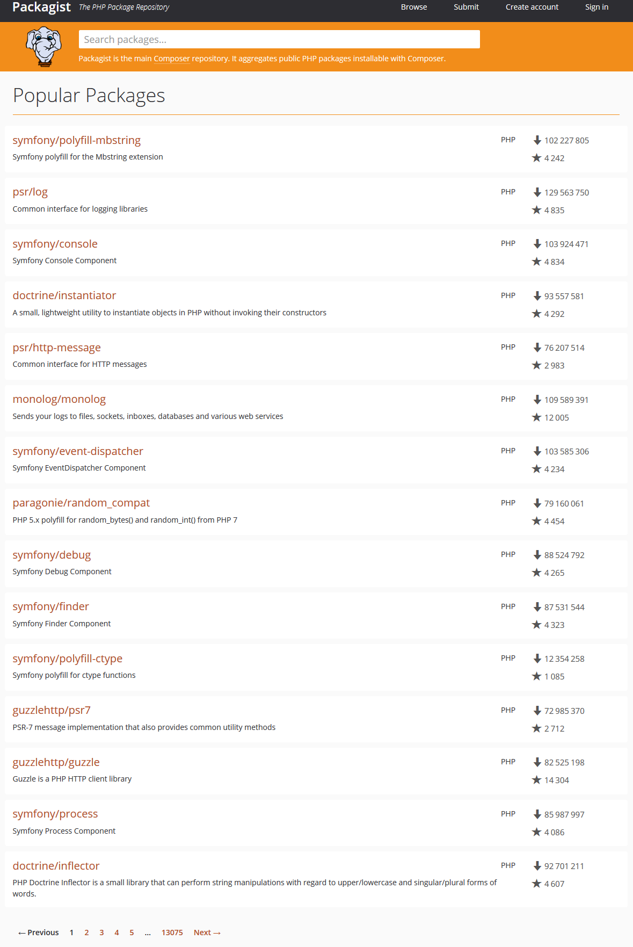
Огромное количество дополнительных библиотек

Slide 18
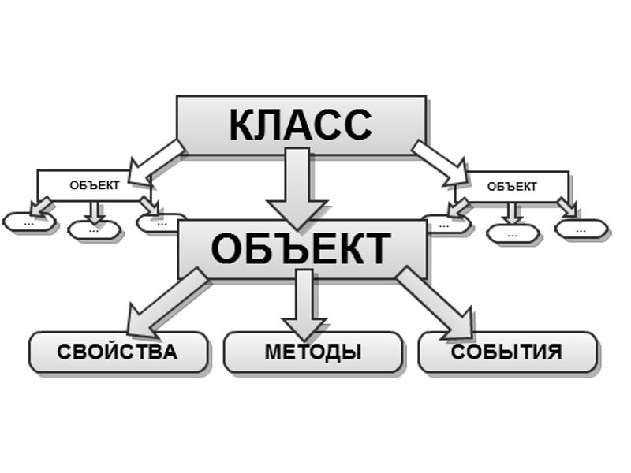
Поддерживает несколько парадигм программирования

Slide 19

Безопасный

Slide 20

Возможность расширения за счет своих библиотек на С

Slide 21




Много хостингов (в том числе бесплатных)

Slide 22
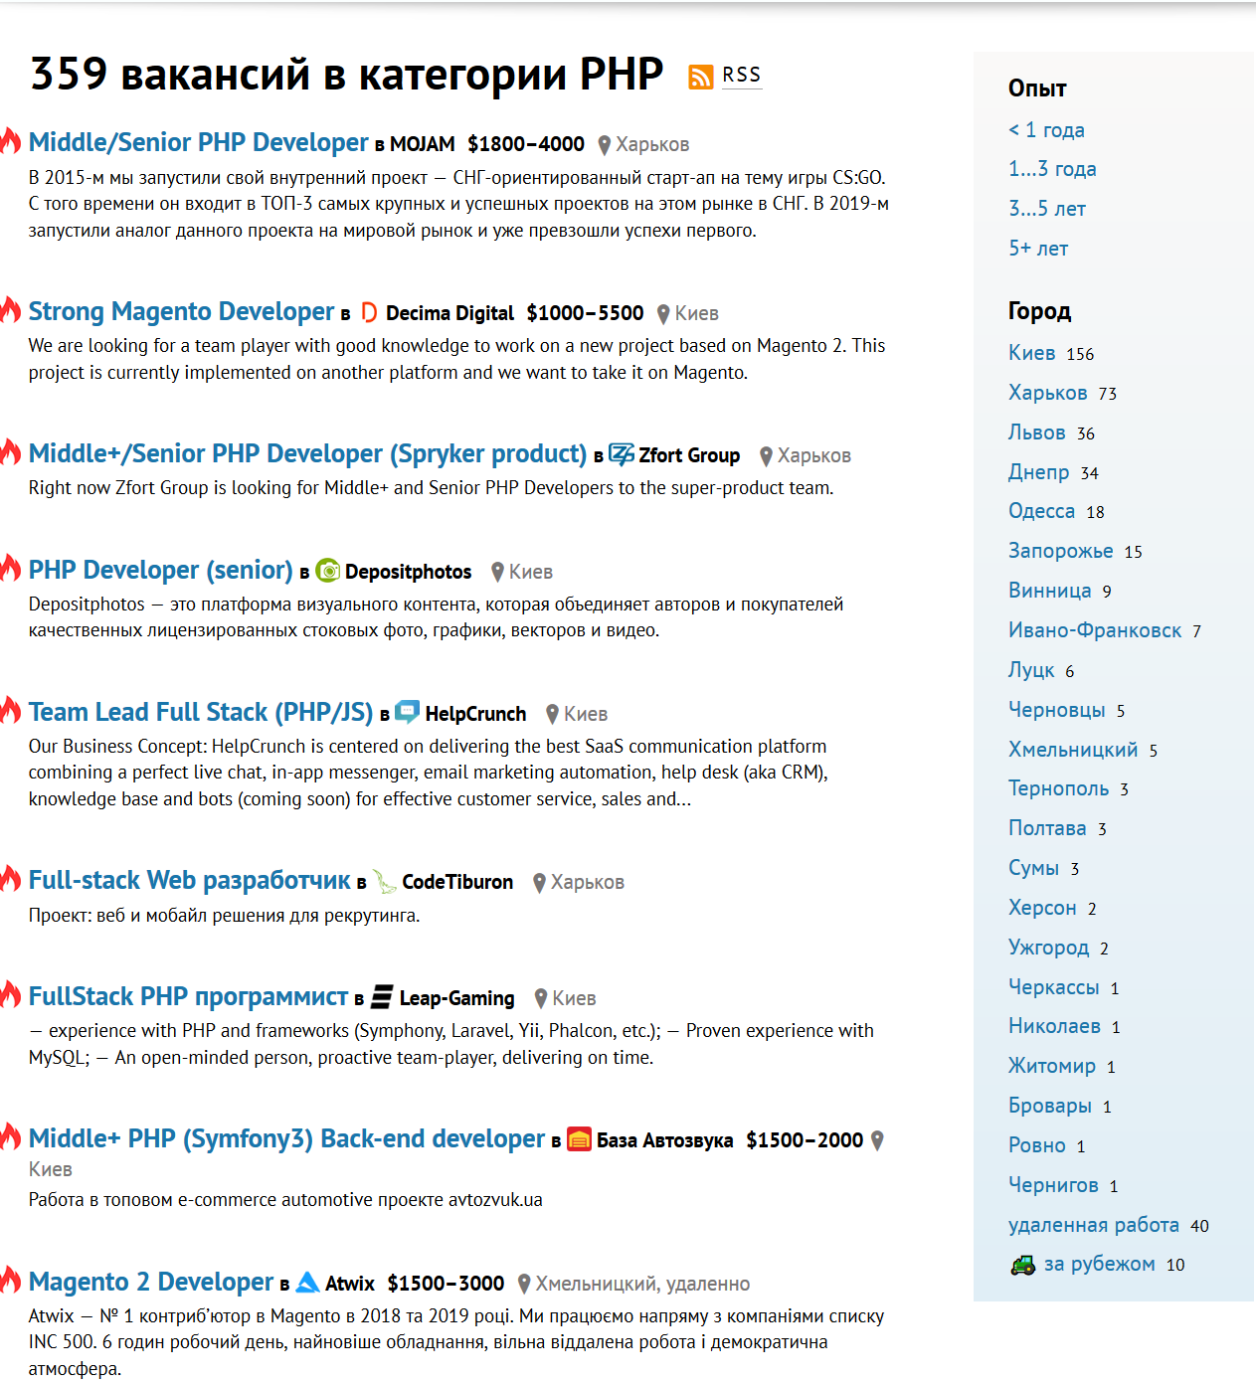
Постоянная потребность в специалистах
https://jobs.dou.ua/vacancies/?category=PHP

Slide 23
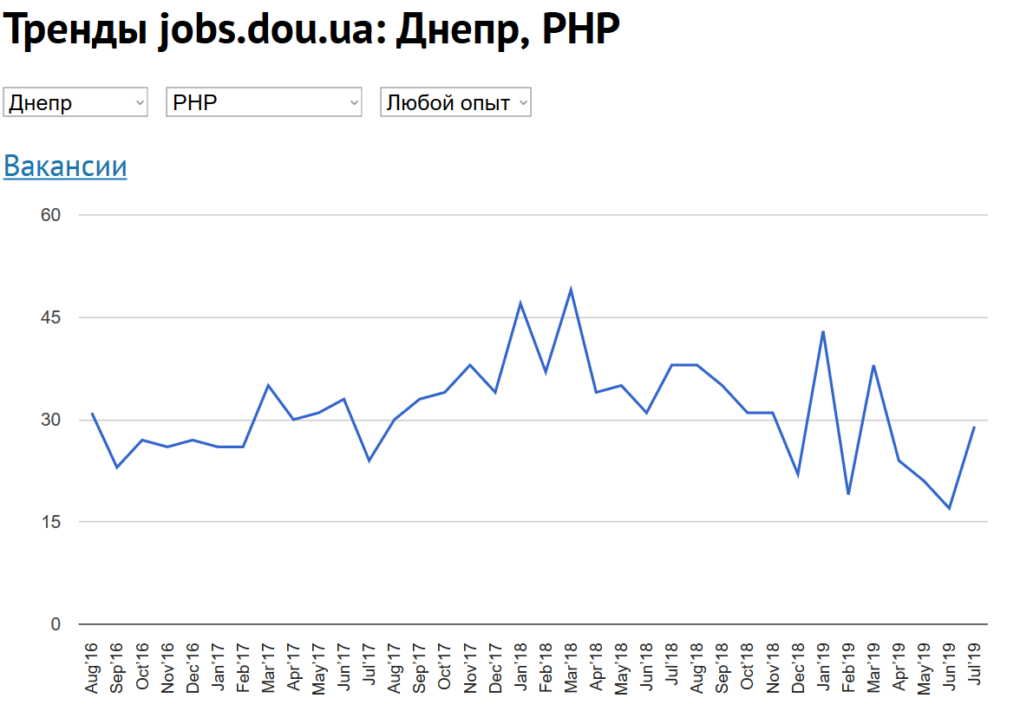

Slide 24
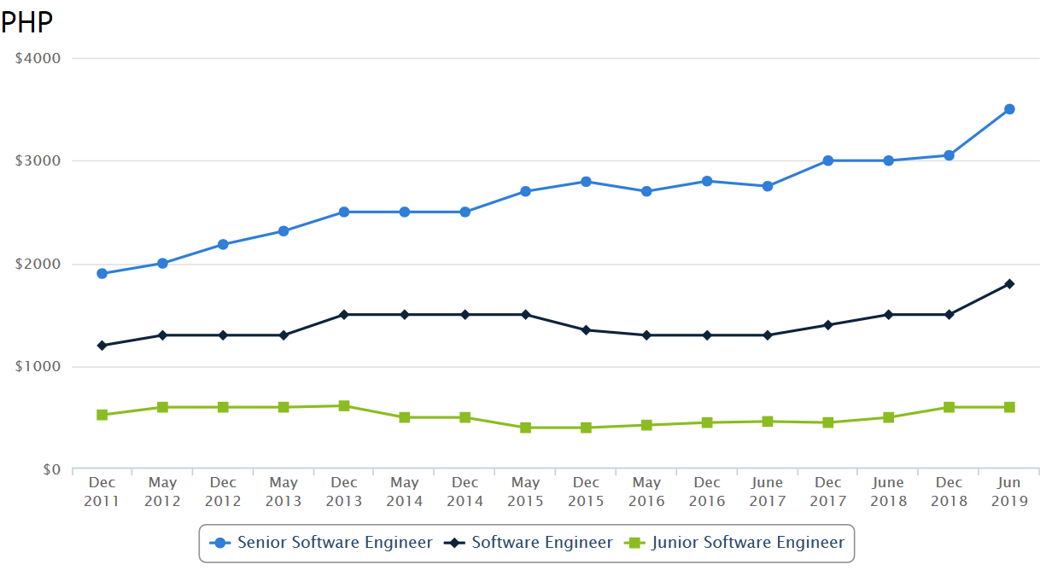
Высокие зарплаты
https://jobs.dou.ua/salaries/dynamics/Dnipro/

Slide 25
Как стать PHP-разработчиком
Захотеть
Выбрать способы обучения
Учить теорию, подкреплять практикой
Мучить преподавателей
Написать дипломную работу и считать себя умным
Пойти на позицию Junior developer

Slide 26
Что нужно знать
Основы сетей, протокол HTTP, AJAX
Основы администрирования Windows/Linux
Базы данных, SQL (реляционные/не реляционные)
HTML, CSS, JavaScript
OOP, MVC Pattern, Design Patterns
PHP 7
PHP Framework (Laravel, Yii 2, Symphony)
CMS (WordPress, OpenCard, Drupal)
Composer
Git

